Slide 1

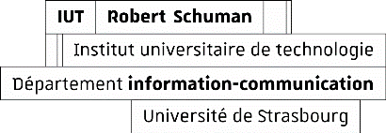
RÉDACTION WEB : FONDAMENTAUX
Multimédia et web – COP (S1)
Diane Dufort

Slide 2

Plan de la séquence
01
Rédaction Web
Définition et enjeux
02
Stratégie éditoriale
Focus sur cible et ligne éditoriale
03
Rédiger pour le web
Produire son contenu
04
Rédaction Web et SEO
Rédiger pour être trouvé

Slide 3

01
Rédaction Web
Définition
Enjeux

Slide 4

1. Qu'est-ce que la rédaction Web ?
La création de contenu en vue de son affichage dans une page Web
Le contenu : tous les éléments d'information : texte, images, sons, vidéos, interactivité, titres, CTA, liens, etc.
➔ en rédaction web, on travaille sur du contenu destiné à être intégré dans une plateforme précise !
Notes:
La rédaction web est l'activité professionnelle qui consiste à créer du contenu en vue de son affichage dans une page web. Le contenu ne se limite pas au texte mais inclut tous les autres éléments d'information qui constituent une page tels que les titres, les chapô, les accroches, les liens, les images et vidéos, les appels à l'action (ou CTA pour call to action), etc.
En d'autres termes, le contenu s'inscrit dans une structure globale formée notamment par une architecture technique et une interface qu'il est essentiel de prendre en compte.

Slide 5

1. Les enjeux de la rédaction Web
A. Créer le contact avec le visiteur : capter et retenir l'attention
La capacité d'attention de vos visiteurs : une ressource rare et précieuse
1-5
secondes
Le temps moyen que prendront vos visiteurs pour décider s'ils vont visiter votre page ou non ; rester sur votre page ou la quitter...

Slide 6
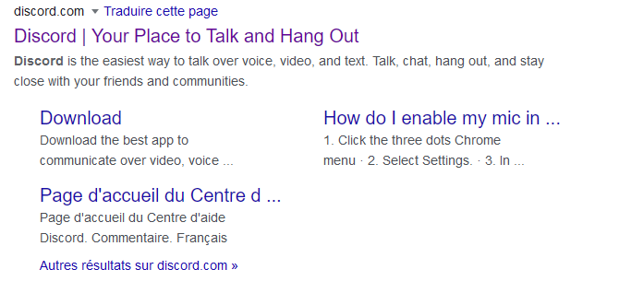
1. Les enjeux de la rédaction Web
Le contact commence dès la page de résultats des moteurs de recherche
D'après une étude de Médiative datant de 2014, les internautes passent en moyenne 1,17 seconde sur un résultat d'une SERP (Search Engine Result Page) contre 2 secondes en 2005.
Source :étude Mediative citée par I. Canivet dans "Bien rédiger pour le web. Stratégie de contenu pour améliorer son référencement naturel" (2017), Eyrolles, 4ème édition.
Notes:
Ici, le but du contenu proposé est d'inciter l'internaute à cliquer sur le lien pour visiter votre site.
Les liens affichés sous le lien principal dans la capture d'écran sont appelés des liens sitelinks. Ils permettent d'accéder rapidement à des pages couramment visitées. Ici, les 3 liens permettent à l'internaute d'accéder facilement à la page de téléchargement de discord et à des pages d'aide.

Slide 7
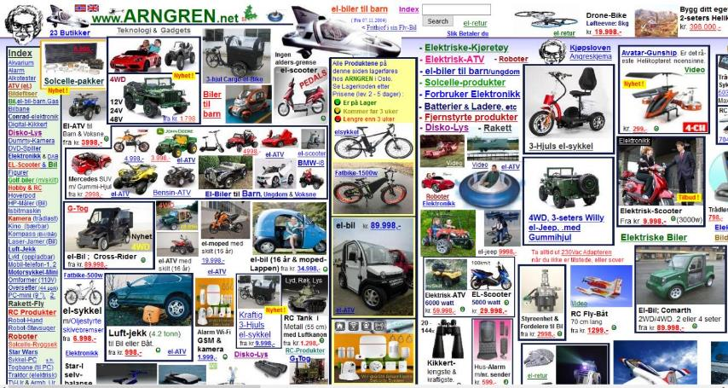
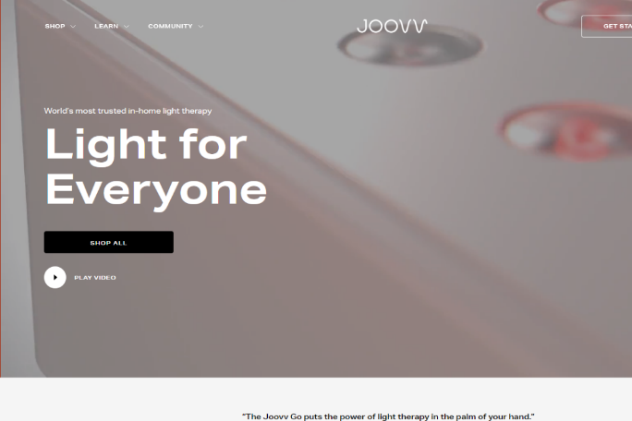
1. Les enjeux de la rédaction Web
Et continue avec la page d'accueil...
Notes:
Une fois que l'internaute est arrivé sur votre page d'accueil, le contenu va avoir pour fonction d'amener le visiteur à réaliser l'action que vous attendez de lui et qui est indiquée dans les CTA (call-to-action ou appels à l'action). Cela peut être un achat, une inscription, la lecture d'autres articles, une demande de devis/contact, etc. Ce passage de la simple visite à la réalisation d'actions concrètes est appelée "conversion".
Inversement, quand le visiteur quitte votre page sans avoir accompli d'action ni consulté d'autres pages, on parle de rebond.

Slide 8
1. Les enjeux de la rédaction Web
B. Améliorer son référencement
Le contenu de votre site détermine :
Le placement de votre site dans la liste des résultats d'une requête donnée
Les mots-clés sur lesquels le site va être indexé
➔ rédaction web et optimisation pour les moteurs de recherche vont de pair.
Notes:
Un rédacteur web va couramment produire du contenu en gardant en tête le fonctionnement des principaux algorithmes des moteurs de recherche de manière à pouvoir avoir un certain contrôle sur la manière dont est indexé le site. Mais comment optimiser son contenu pour les moteurs de recherche ? Alors, nous le verrons plus en détail dans la suite mais en gros, le rédacteur web va disposer de plusieurs techniques telles que : renseigner les balises méta, jouer sur la mise en forme (gras, italique) du texte, choisir les mots clés les plus pertinents par rapport au contenu et aux objectifs stratégiques du site, renseigner les attributs de certaines balises.

Slide 9
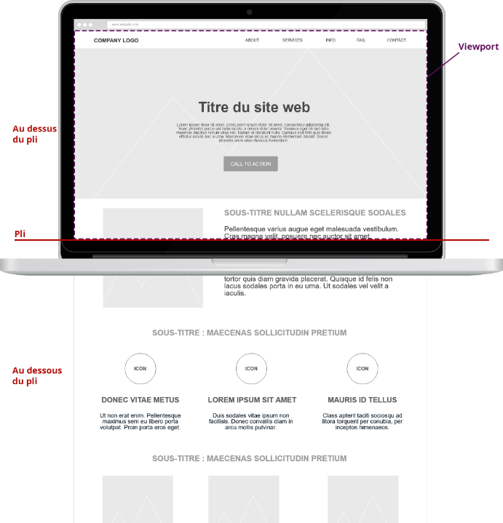
1. Les enjeux de la rédaction Web
C. Adapter le contenu aux supports
Et à ses spécificités :
Retravailler les textes et leur structure
Exploiter les possibilités offertes par le système hypertexte
Quid des fonctions de partage sur les médias sociaux ?
Notes:
Comme vous le savez, les usages de lecture sur écran et sur papier sont différents. Un des principaux enjeux de la rédaction web va ainsi consister à adapter le contenu aux (entre guillemets) "nouveaux" supports sur lesquels ce contenu sera consulté. Cette adaptation n'est pas uniquement du ressort du webdesign mais fait partie intégrante des responsabilités des rédacteurs web.
[Premièrement, il faut comprendre que le travail de rédaction web ne se fait pas toujours à partir de rien. Souvent, l'entreprise cliente disposera de pléthore de documents (propositions et brochures commerciales, rapports d'audits, dossiers de présentation, doc technique, etc.) sur lesquels les rédacteurs web pourront se baser]. Ce sont ces documents qu'il faudra adapter.
Les rédacteurs web seront notamment amenés à sélectionner les textes à faire figurer sur le site, synthétiser et restructurer le propos pour faciliter l'accès aux informations importantes. Il s'agit dans certains cas de rendre le langage plus accessible pour les internautes.
De même, on fera en sorte de mettre les informations clés au dessus du pli, c'est-à-dire dans la zone de la page qui est visible sans scroll.
Deuxièmement, l'adaptation consiste également à exploiter les possibilités offertes par le système hypertexte : présence de liens, infobulles, intégration de médias (images, vidéos, sons, etc.) ou fragmentation du contenu sur plusieurs pages successives.
Enfin, dans le cas où vous proposez la possibilité de partager votre contenu sur les médias sociaux, les rédacteurs web devront aussi avoir un certain contrôle sur ce qui apparaîtra sur le post de partage (quelle image ? quel titre ? quelle accroche ?).
Comme vous pouvez le voir, le rédacteur web va agir à la fois pour les lecteurs ET pour les moteurs ce qui fait qu'une partie de son travail sera invisible pour l'utilisateur.

Slide 10
02
Stratégie éditoriale
Définitions, contenu
Exemple
Connaître sa cible
  Collecte de données
  Méthode des personas
  Lecture sur écran
  Ligne éditoriale
  Définition

Slide 11
2. Stratégie éditoriale
Une étape essentielle avant d'aborder la production de contenus
Objectifs à atteindre
Évaluation de l'impact, suivi
Cible(s)
Référencement
Médias
Stratégie éditoriale
Promotion des contenus
Canaux/Outils de communication
Ligne éditoriale
Planning de publication
Processus de travail des rédacteurs
La charte éditoriale est un document de travail qui va formaliser les principaux éléments de la stratégie éditoriale
Notes:
Qu'est ce que qu'une stratégie éditoriale ?
Une stratégie éditoriale (également appelée stratégie de contenu) est un cadre directeur à toutes les activités liées à la production et à la publication de contenu. Elle découle elle-même de la stratégie commerciale et de la stratégie de communication de l'entreprise.
Elle détermine notamment :
les objectifs à atteindre,
les cibles,
Les médias utilisés : texte ? Vidéo ? Image ? Audio ? Etc.
Les canaux et outils de communication (site internet ? Blog ? Newsletter ? Mailing ? Livres blancs et autres ebooks ? Podcasts ? Pages sur les médias sociaux ? Chaîne YouTube ? Etc.)
Le planning de publication (quels articles sont publiés à quelle date)
Le processus de travail des rédacteurs web et des autres acteurs investis dans le projet éditorial (la rédaction des contenus est-elle externalisée ? Comment s'articulent les différentes étapes de création d'un contenu, de la création à la diffusion en passant par l'édition et la validation voire, dans certains cas, par la traduction)
La ligne éditoriale qui couvre les sujets qui seront traités et décrit la manière dont ils doivent être traités.
Les directives liées à la promotion des contenus (notamment sur les médias sociaux)
Les aspects liés au référencement : et en particulier, les mots-clés sur lesquels se positionner
Les aspects liés à l'évaluation et au suivi : atteignons nous nos objectifs ? Si oui, que pouvons-nous faire de plus ? Si non, que faire pour rectifier le tir

Slide 12
2. Stratégie éditoriale
Plan type d'une charte éditoriale
Identité de la marque/l'entreprise
  Histoire de l'entreprise/la marque, offre (produits, services, etc.)
  Mission, vision, valeurs
  Organisation interne concernant la production de contenus
Objectifs (SMART)
Cible(s)
Ligne éditoriale
  Territoires d'expression
  Guide de style
  Déclinaison en fonction des supports/canaux
  Charte iconographique
Stratégie SEO
Planning de publication
Analyse de la concurrence et sources d'inspiration (mood board)
Notre focus
Notes:
Mission, vision et valeurs sont les 3 piliers de l'identité d'une entreprise/d'une marque
La mission définit, de manière claire et précise, la raison d'être de l'entreprise, ce qu'elle fait, le besoin économique auquel elle répond. Elle repose, la plupart du temps sur des verbes d'action. Un exemple de mission serait, par exemple : « Connecter le monde des professionnels pour les faire devenir plus productifs et efficaces. ». D'après vous, quel est le service porteur de cette mission ? (LinkedIn)
La vision représente les ambitions d'une entreprise/d'une marque, ce à quoi elle aspire et ce qu'elle cherche à atteindre. En d'autres termes, elle exprime l'avenir idéal de l'entreprise et oriente les décisions stratégiques. Elle prend la forme d'un énoncé court et précis. Un exemple de vision serait, par exemple : "permettre l'accès aux informations du monde entier en un seul clic". D'après vous, quel est le service porteur de cette vision ? (Google)
Les valeurs présentent la philosophie de l'entreprise. Elles sont supposées avoir un impact sur la manière de travailler et de communiquer que ce soit en interne comme en externe. Si je cite, par exemple "le respect de l'autre" (avec des majuscules à Respect et à Autre) et "la force de la solidarité"... D'après vous, quelle entreprise revendique ces valeurs ? (Total)
----------------------------------------------------
SMART =
Spécifique = précis, explicite ce qui doit être fait et comment
Mesurable = doit pouvoir être évalué (et suivi) précisément
Atteignable = réaliste
Réalisable = tient compte des contraintes (environnement, ressources, etc.)
Temporellement défini = préciser un délai

Slide 13
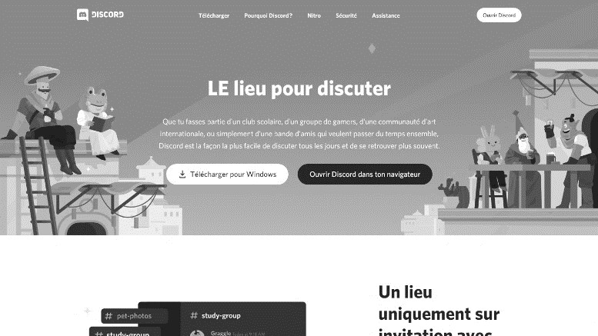
À vous de jouer
Analysez le contenu de la page d'accueil de discord
Exercice 1 du TD1 (voir énoncé sur Moodle)
Notes:
Avant de rentrer dans le vif du sujet, je vous propose un petit exercice d'analyse de la page d'accueil de discord parce que, dans la suite, je me baserai sur ce cas précis pour illustrer mon propos.
Ce que vous avez analysé ici, c'est ce qu'on appelle le "tone of voice" ou tonalité de marque. C'est la manière dont discord s'adresse à sa cible.

Slide 14
2. Stratégie éditoriale
Plan type d'une charte éditoriale
Identité de la marque/l'entreprise
  Histoire de l'entreprise/la marque, offre (produits, services, etc.)
  Mission, vision, valeurs
  Organisation interne concernant la production de contenus
Objectifs (SMART)
Cible(s)
Ligne éditoriale
  Territoires d'expression
  Guide de style
  Déclinaison en fonction des supports/canaux
  Charte iconographique
Stratégie SEO
Planning de publication
Analyse de la concurrence et sources d'inspiration (mood board)
Notre focus

Slide 15

2. Stratégie éditoriale
Connaître votre cible : par quels moyens ?
Étude de terrain (rencontrer vos utilisateurs, questionnaires en ligne, etc.)
Étude de la concurrence
Statistiques de vos pages web, profils sur les médias sociaux
Veille documentaire
Logs du moteur de recherche de votre site
Mails provenant du formulaire de contact
Google trends et autres outils d'analyse des tendances de recherche
➔ Cela fait beaucoup de données. Comment s'y retrouver ?

Slide 16
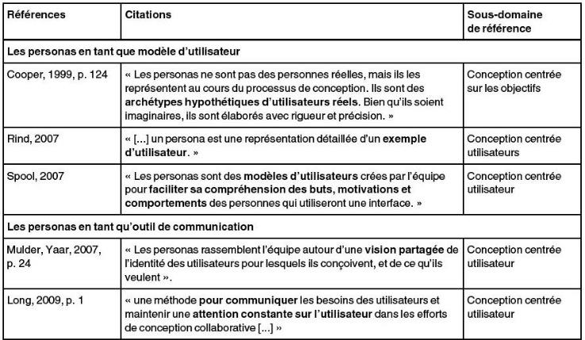
2. Stratégie éditoriale
La méthode des personas : qu'est-ce qu'une persona ?
Bornet, C. & Brangier, É. (2013). La méthode des personas : principes, intérêts et limites. Bulletin de psychologie, numéro 524(2), 115-134. https://doi.org/10.3917/bupsy.524.0115
Notes:
La méthode des persona consiste à créer, à partir des données recueillies sur vos visiteurs ou/et votre cible, des personnages types, des sortes d'abstractions de vos visiteurs.

Slide 17

2. Stratégie éditoriale
La méthode des personas : mise en œuvre
Créer un visiteur type correspondant à ses visiteurs/sa cible
Lui attribuer une identité, un contexte d'utilisation, des objectifs
Se servir des personas comme points de référence pour comprendre le visiteur
➔ Créer un visiteur type pour mieux comprendre les besoins des visiteurs réels afin de leur proposer du contenu et des fonctionnalités utiles et utilisables
Notes:
Vous leur donnez une identité complète : visage, âge, vie de famille, fonction, traits de personnalité, goûts, etc.
Et surtout, vous indique, pour chacun d'eux, des objectifs d'utilisation de votre site/blog/etc (ex : télécharger le logiciel, s'inscrire à la newsletter, recevoir de l'aide, etc.).
Cette méthode est très utilisée en marketing et en ergonomie. Elle permet, en humanisant ses cibles, de mieux comprendre leurs besoins, leurs contraintes, les points de friction éventuels quand ils utilisent votre site, etc. Le tout afin de proposer des contenus et fonctionnalités utiles et utilisables
UTILISABLE : « degré selon lequel un produit peut être utilisé, par des utilisateurs identifiés, pour atteindre des buts définis avec efficacité, efficience et satisfaction, dans un contexte d’utilisation spécifié » (norme ISO 9241)
[DONNER EXEMPLE DE DISCORD].
Utile : le site s'affiche automatiquement dans la langue du navigateur. Le langage est accessible à la cible. Au dessus du pli, de manière directe, nous connaissons l'essentiel sur discord et pouvons télécharger le logiciel ou directement accéder au service dans le navigateur.
Utilisable : nous voulons en savoir plus sur Discord, ok, nous pouvons le faire rapidement, agréablement en consultant les quelques paragraphes de la page d'accueil => cela fait le tour des principales fonctionnalités et répond à la question : "discord répond il à mon besoin"

Slide 18
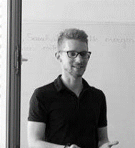




2. Stratégie éditoriale
Exemple de persona fictive : utilisateur de DISCORD
Alexandre Estissac
Alexandre est professeur certifié au Collège Jean Moulin situé à Troyes dans l'Aube. Il est titulaire depuis 5 ans et enseigne l’Histoire-Géographie à des élèves de 6ème et 5ème . Il intervient auprès de 6 classes.
Homme, 32 ans,
Professeur certifié
Objectif : communiquer avec ses élèves
Passionné par l’histoire et les jeux vidéo, il teste régulièrement des jeux sur le sujet et utilise les meilleurs comme support de cours. En raison de la crise sanitaire, il a été amené à enseigner en distanciel. Il a choisi Discord pour rester en contact avec ses élèves.
Il habite Troyes et se rend à vélo au collège.
Aime : jeux vidéo, histoire, RPGs
Enseigne : Histoire et Géographie
Notes:
A quoi ressemble une persona ? A ça, à peu près, c'est une version simplifiée.

Slide 19

Je veux regrouper mes élèves dans une même communauté thématique. Je veux que ma communauté soit sécurisée. Je veux m'adresser à mes élèves à l'écrit et à l'oral.
Passionné
Curieux
Travailleur
Empathique
Enthousiaste
Modeste
Les outils de visio proposés par son établissement ne sont pas satisfaisants (lourds, austères, etc.)
Souhaite que ses étudiants puissent accéder facilement à la salle virtuelle même en dehors des heures de cours
Disposer d'un outil "fun" pour faire ses cours
Lier ses passions : jeu et histoire
Sens du partage

Slide 20
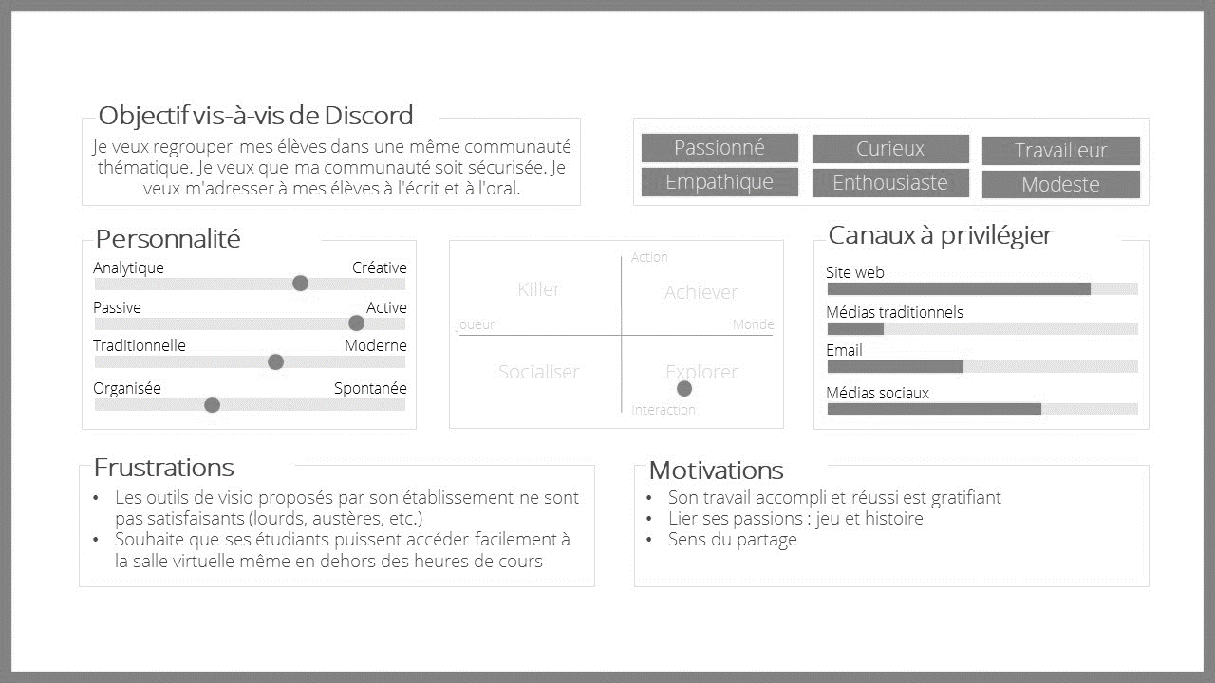
À vous de jouer
Créez une persona d'utilisateur de discord
Exercice 2 du TD1 (utilisez le template fourni)

Slide 21


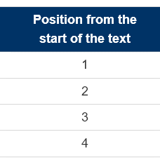

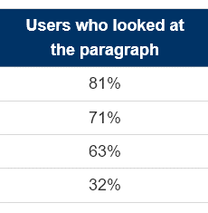

2. Stratégie éditoriale
Comportements de lecture des visiteurs
Globalement, les visiteurs scannent du regard le contenu d'une page afin de repérer l'information ciblée (qu'ils lisent).
En moyenne, sur une page classique :
Sources : étude de 2013 : https://www.nngroup.com/articles/website-reading/
étude de 2020 : https://www.nngroup.com/articles/how-people-read-online/
Notes:
Pourquoi est-il nécessaire de comprendre comment lit votre visiteur sur un écran de PC ou de mobile ... Car ça va notamment impacter la manière dont vous allez présenter et structurer votre contenu, tout simplement.
Globalement, les visiteurs scannent du regard le contenu d'une page afin de repérer l'information ciblée (qu'ils lisent). Ils vont donc avoir assez rarement une lecture continue mais vont plutôt lire des groupes de mots de manière saccadée, en sautant de groupe en groupe après un court temps de fixation. Le lecteur a également tendance quand il "scanne" à sauter ce qu'on appelle des mots "vides", ceux qui n'apportent rien au sens du texte (comme "le" "la", "un", "du", "ou", etc.)
Cela dit, plusieurs facteurs vont influer sur la stratégie de lecture de votre visiteur comme par exemple :
son degré de motivation en fonction de l’importance qu’il accorde à l’information présente sur la page,
la nature de son activité (est-ce qu'il cherche une information précise ou est-ce qu'il navigue sans but précis, etc.),
son niveau d’attention dans l'activité (ou d'inattention)
Ses habitudes de lectures (est-ce que, de base, ce visiteur a tendance à scanner rapidement la page ou à la lire plus attentivement)
Sur une page classique (avec du contenu à la chaîne)
81 % des utilisateurs regardent le premier paragraphe,
71 % le second,
63 % le troisième
32 % le quatrième

Slide 22

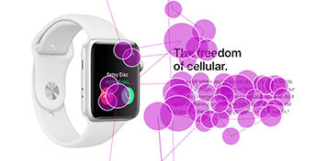
2. Stratégie éditoriale
Comportements de lecture des visiteurs
Dans les mise en page plus complexes, les visiteurs adoptent des "schémas" de lecture mis en évidence par les études oculométriques (eye-tracking).
Source : étude de 2020 : https://www.nngroup.com/articles/how-people-read-online/
Notes:
[EXPLIQUER CE QU'EST L'OCULOMETRIE]

Slide 23
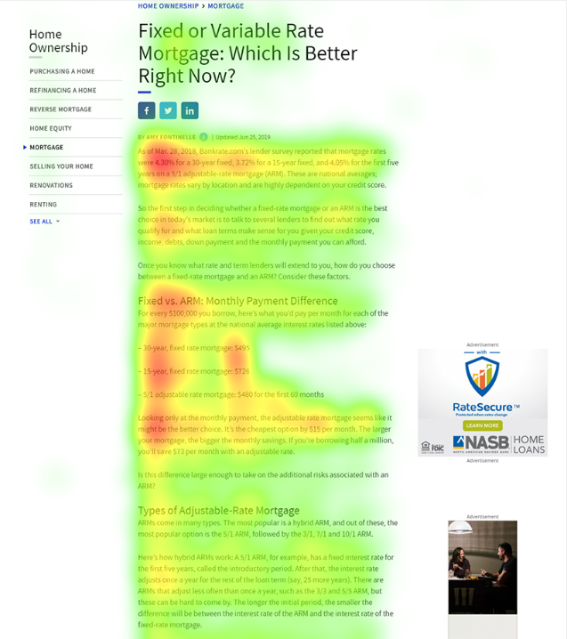
2. Stratégie éditoriale
Schémas de lecture les plus courants
Le schéma en F
Lecture des premières lignes de texte
Lecture des premiers mots des lignes suivantes (premier tiers surtout)
Efficacité de ce schéma : faible
Source : https://www.nngroup.com/articles/text-scanning-patterns-eyetracking/
Notes:
Ce schéma est surtout adopté par les lecteurs quand il y a beaucoup de texte à la chaîne et que le lecteur n'est pas très intéressé par le contenu.

Slide 24
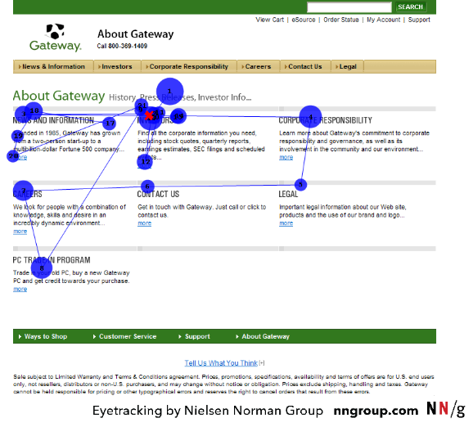
2. Stratégie éditoriale
Schémas de lecture les plus courants
Le schéma en "mille-feuille"
Scan des titres et autres textes qui ressortent (par leur couleur, leur taille, leur police, etc.)
Puis, lecture des paragraphes situés sous le titre contenant l'information ciblée
Efficacité de ce schéma : haute
Source : https://www.nngroup.com/articles/text-scanning-patterns-eyetracking/
Notes:
Ce schéma est surtout adopté par les lecteurs quand il y a beaucoup de texte à la chaîne et que le lecteur n'est pas très intéressé par le contenu.

Slide 25
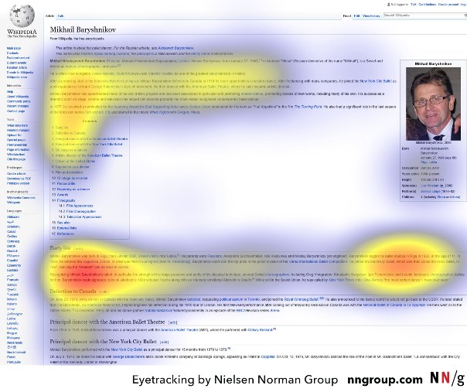
2. Stratégie éditoriale
Schémas de lecture les plus courants
Le schéma en "taches"
Scan s'arrête sur des mots ou des groupes de mots précis (s'ils sont liés à l'information recherchée ou s'ils ressortent visuellement)
Efficacité de ce schéma : moyenne
Source : https://www.nngroup.com/articles/text-scanning-patterns-eyetracking/
Notes:
Ce schéma est surtout adopté par les lecteurs quand il y a beaucoup de texte à la chaîne et que le lecteur n'est pas très intéressé par le contenu.

Slide 26
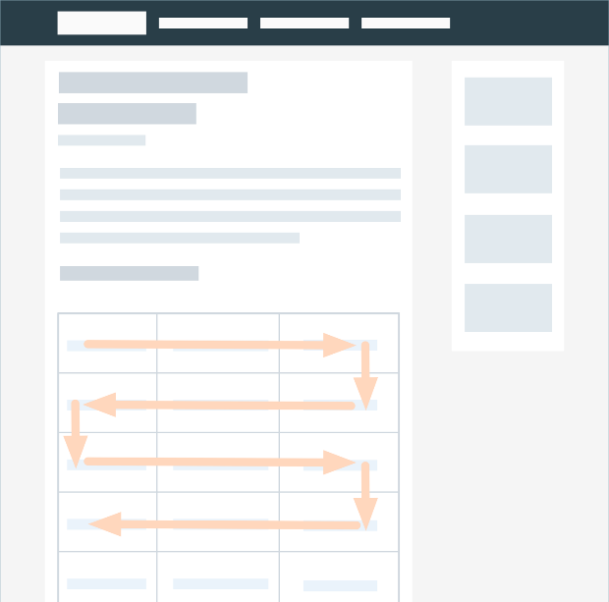
2. Stratégie éditoriale
Schémas de lecture les plus courants
Le schéma en "tondeuse à gazon"
Adapté aux mises en pages actuelles (succession de sections de page composées d'une image et d'un petit texte => ex : discord.com)
A vu le jour avec de développement du responsive design
Source : étude de 2020 : https://www.nngroup.com/articles/how-people-read-online/
Zig gag layout : https://www.nngroup.com/articles/zigzag-page-layout/

Slide 27
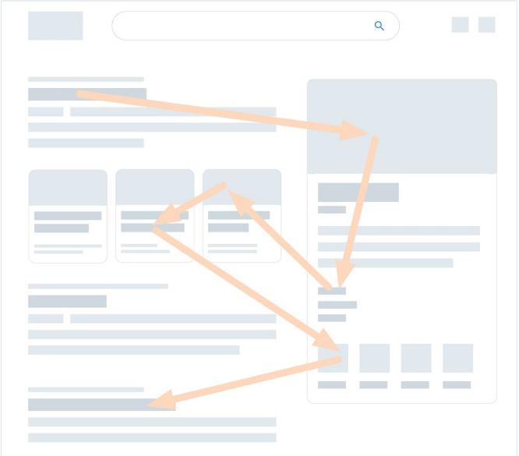
2. Stratégie éditoriale
Schémas de lecture les plus courants
Le cas d'une page de résultats d'un moteur de recherche (SERP) en 2020.
(le schéma "pinball"/"flipper")
Source : étude de 2020 : https://www.nngroup.com/articles/how-people-read-online/

Slide 28

Et vous ? Quelles sont vos stratégies de lecture ?
Directement sur BBB

Slide 29
2. Stratégie éditoriale
Plan type d'une charte éditoriale
Identité de la marque/l'entreprise
  Histoire de l'entreprise/la marque, offre (produits, services, etc.)
  Mission, vision, valeurs
  Organisation interne concernant la production de contenus
Objectifs (SMART)
Cible(s)
Ligne éditoriale
  Territoires d'expression
  Guide de style
  Déclinaison en fonction des supports/canaux
  Charte iconographique
Stratégie SEO
Planning de publication
Analyse de la concurrence et sources d'inspiration (mood board)
Notre focus

Slide 30
2. Stratégie éditoriale
Ligne éditoriale : faire le lien entre la marque/l'entreprise et sa cible
Votre identité : objectifs, valeurs, expertise, offre, personnalité de marque, etc.
Votre cible : mode de vie, attentes, besoins, problèmes, profil, centres d'intérêt, etc.
Votre ligne éditoriale
Un exemple : https://styleguide.mailchimp.com/
Notes:
Votre ligne éditoriale va être bâtie sur votre identité et en rapport avec votre cible.
Elle indique :
Les sujets sur lesquels l'entreprise/la marque va produire du contenu (les fameux territoires d'expression) ou les sujets qu'elle va, au contraire, éviter
La tonalité de marque que vous avez pu découvrir sur le site discord
L'ensemble des règles : grammaticales, orthographiques que les rédacteurs vont devoir respecter (elles vont concerner, notamment :
l'usage de sigles et acronymes,
la manière d'accorder, ou non, certains mots au féminin
l'usage ou non de l'écriture inclusive
Les adjectifs interdits/préconisés pour décrire les personnes
L'interpellation (ou non) du lecteur
Les mots à bannir
Le nombre de mots maximum pour écrire une bio/un titre/etc.
Les règles à respecter pour écrire sur les médias sociaux, par ex.
➔ EN GROS, VOUS ALLEZ DECRIRE DE LA MANIERE LA PLUS PRECISE POSSIBLE COMMENT VOTRE ENTREPRISE/MARQUE S'EXPRIME SUR LES DIFFERENTS CANAUX,

Slide 31
2. Stratégie éditoriale
Ligne éditoriale : concerne tous les contenus !
Contenus des sites
Articles et commentaires sur les blogs
Posts et commentaires sur les médias sociaux
Contenus des newsletters/mails
Script des podcasts et vidéos
Slogans
Texte des éléments d'interface (boutons, champs de formulaires, messages d'erreur, etc.)
Elle permet d'assurer la cohérence des contenus créés pour différents supports et par différents rédacteurs
Elle n'est pas toujours formalisée (dans les PME notamment)

Slide 32
03
Rédiger pour le Web
Organiser l'information
  Éléments de l'UX
  Zoom sur l'architecture
  Concevoir l'arborescence
  Méthode de tri des cartes
  Rédiger le contenu
  Étapes de rédaction
  Définition du plan
  Bonnes pratiques

Slide 33
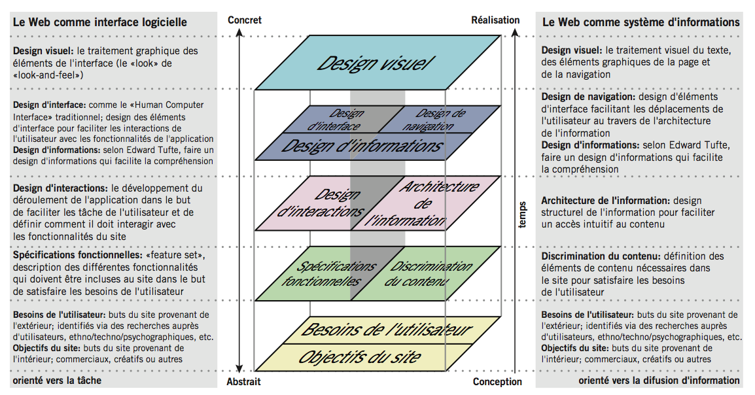
Source : J. Garrett (2000). The Elements of User Experience: User-Centered Design for the Web and Beyond. New Riders, Berkeley, U.S.A. Traduit et adapté par F. Scandolera (https://www.optimisation-conversion.com/)
3. Rédiger pour le Web
Implication du rédacteur Web
Surface
(Livrables : maquettes, protos, etc.)
Squelette
(Livrables : wireframes, etc.)
Structure
(Livrables : arborescence, sitemaps, inventaire, etc.)
Périmètre
(Livrables : note de cadrage, user stories, etc.)
Stratégie
(Livrables : personas, etc.)
Notes:
La dernière fois, je vous ai expliqué que la rédaction web est l'activité professionnelle qui consiste à créer du contenu en vue de son affichage dans une page web.
J'ai dit également que le contenu inclut tous les éléments d'information (texte, image, liens, etc.) et qu'il s'inscrit dans une structure globale formée notamment par une architecture technique et une interface à prendre en compte.
Le rédacteur web est donc impliqué à plusieurs niveaux du design d'expérience utilisateur. Ces niveaux sont décrits sur l'image que vous voyez affichée.
[LA DIAPO EST ASSEZ DENSE DONC JE VOUS LAISSE QUELQUES MINUTES POUR VOUS FAMILIARISER AVEC]
Dans ce cours, nous nous focalisons surtout sur les aspects liés à la production et à la structuration du contenu donc nous allons nous concentrer sur la partie "Architecture de l'information" et rédaction proprement dite.

Slide 34

3. Rédiger pour le Web
Architecture de l'information
L'art d'organiser les contenus et éléments d'interface pour donner au visiteur ce qu'il est venu chercher
peut être différente sur web et mobile
doit être adaptée aux comportements/tâches de l'utilisateur
doit être adaptée aux objectifs
Livrables : inventaires de contenu, arborescences, sitemaps, etc.
Notes:
Le rédacteur web va avoir notamment pour mission d'organiser l'information. A ce titre, il peut être impliqué dans les tâches d'architecture de l'information qui est l'art d'organiser les contenus et éléments d'interface de manière à répondre avec efficience aux besoins/tâches et comportements des visiteurs. L'architecture de l'information va définir les emplacements des contenus, éléments d'interface ainsi que les interactions entre ceux-ci.
[Petit exemple]Vous est-il arrivé de visiter le site du cinéma le plus proche de chez vous sur web et mobile ?
Quelle est votre fréquentation des cinémas (hors période covid j'entends) => êtes vous plutôt un spectateur occasionnel ou assidu ? Avez-vous une carte de fidélité ?
Quel était votre objectif sur PC ? Quelles pages avez-vous visitées ? Quelle(s) infos recherchiez-vous ? Quelle action cherchiez-vous à réaliser ?
Et sur mobile ?
vous voyez que, selon le dispositif utilisé (ordinateur ou mobile) et votre profil utilisateur (dans le cas du cinéma : spectateur occasionnel, fidèle, amateur, etc.) vous aviez différents objectifs, ce qui vous a amenés à visiter différentes pages tout en sachant qu'entre vos réponses, il y a des invariantes (ex : le programme de la semaine)
L'architecture de votre site pourra donc être différente sur web et sur mobile

Slide 35

3. Rédiger pour le Web
Architecture de l'information :
créer une arborescence
Analyser les besoins, comportements, attentes, etc.
Lister* les contenus disponibles (on/off line) et enrichir la liste (par une analyse de la concurrence, un brainstorming, des enquêtes réalisées auprès de la cible, etc.)
Catégoriser et hiérarchiser (voire nommer) ces contenus
Formaliser/Dessiner l'arborescence
Une méthode pour l'étape 3, le tri des cartes !
* Outil : générateur d'URL type SEO Spider (Screaming Frog)

Slide 36
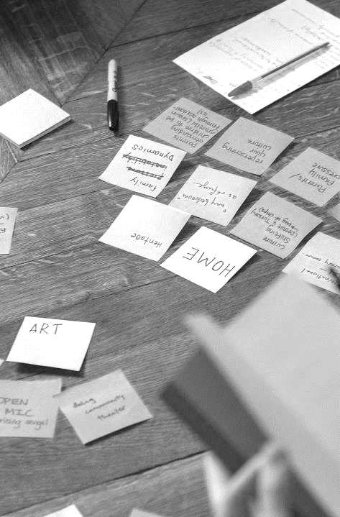
3. Rédiger pour le Web
Méthode du tri des cartes
Catégorisation, hiérarchisation et nommage des contenus avec l'aide des utilisateurs finaux
Préparation :
Créer des groupes de 3/4 participants choisis parmi les utilisateurs finaux
(Facultatif) Des cartes/un post-its, chacun portant le nom d'un contenu du site
Une série de cartes/post-its non libellés
Définir un mode de tri
  Ouvert : les catégories sont libres
  Fermé : les catégories sont préexistantes

Slide 37
3. Rédiger pour le Web
Méthode du tri des cartes
Déroulement :
(Facultatif) Lister les contenus à placer sur le site
Regrouper les contenus "qui vont ensemble"
Ordonner les contenus dans chaque groupe en fonction de leur importance pour les utilisateurs
Nommer les groupes
Ordonner les groupes en fonction de leur importance pour les utilisateurs

Slide 38
3. Rédiger pour le Web
Méthode du tri des cartes : l'exercice !
Un tri par salles de réunion privée (répartition aléatoire)
Chaque salle va disposer d'un tableau trello contenant une liste (vide) pour les contenus
Travail par groupes :
  Lister les contenus pour le web et pour le mobile (si besoin)
  Mettre en œuvre la méthode du tri des cartes
  Imprimer votre tableau en PDF
  Présenter le tri devant le groupe classe
  Rendre le PDF sur Moodle
Notes:
[FAIRE UNE DEMO DE TRELLO]
Il est possible de supprimer/d'ajouter les catégories (c'est le but !!)

Slide 39
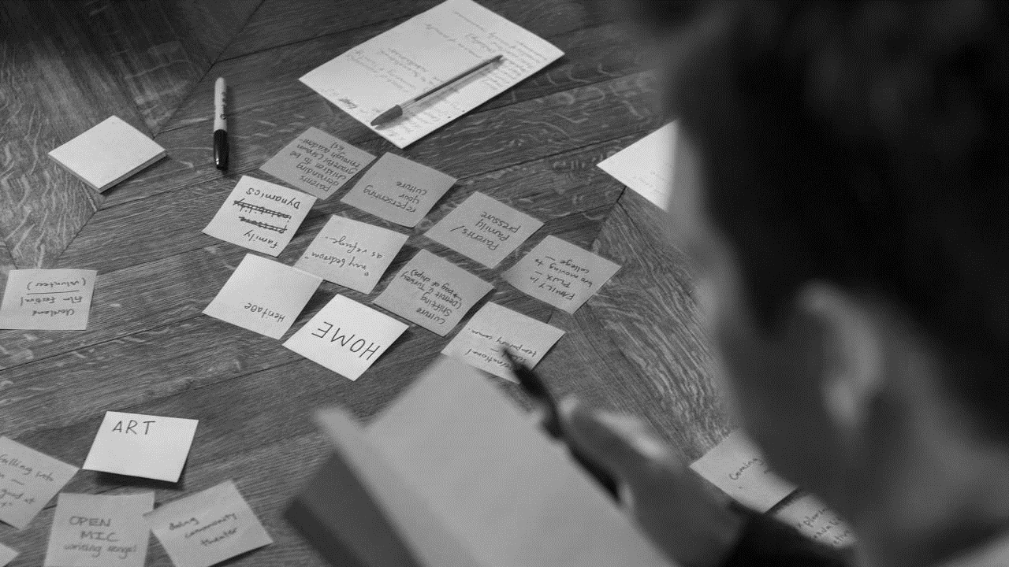
Tri des cartes : le cas de votre
Cinéma de quartier !
Salle 1 : https://cutt.ly/7jAieEe
Salle 2 : https://cutt.ly/JjAu3nL
Salle 3 : https://cutt.ly/NjAuCmT
Salle 4 : https://cutt.ly/sjAuZwg
Salle 5 : https://cutt.ly/ZjAuHbx
Salle 6 : https://cutt.ly/HjAuDC7
Salle 7 : https://cutt.ly/HjAuOz7
Salle 8 : https://cutt.ly/sjAuWMc

Slide 40

3. Rédiger pour le Web
Rédiger le contenu : les étapes
Déterminer l'angle d'attaque (humain, économique, politique, etc.) en fonction de votre cible (et de vos objectifs)
Rédiger le message essentiel (en 2 ou 3 phrases). Pensez aux QQOQC(C)P (Quand, Qui, Où, Comment, Combien, Pourquoi) !
(facultatif) Choisir le genre (interview, reportage, dossier, etc.)
Définir le plan (6 principaux types)
Rédiger
Bonnes pratiques : https://checklists.opquast.com/fr/assurance-qualite-web/
Source : I. Canivet (2017). "Bien rédiger pour le web. Stratégie de contenu pour améliorer son référencement naturel", Eyrolles, 4ème édition.
Notes:
Rédiger le contenu, on y arrive enfin, après plus de 3h de cours et quelques exercices préparatoires.
Mais où en est-on réellement ? Petit récap. Nous avons :
Défini des objectifs pour le site
Déterminé la cible, ses attentes, ses besoins, ses comportements
Adopté une ligne éditoriale qui décrit la manière dont votre site va "s'adresser" à votre cible
Établi une arborescence qui permettra à cette cible d'accéder facilement aux infos voulues...
Maintenant, nous sommes prêts à la rédaction des contenus qui présenteront ces infos. Comment procéder ? Dans son ouvrage, Isabelle Canivet décrit 4 étapes :
1, Déterminer l'angle d'attaque c'est-à-dire la manière d'accrocher le lecteur (en fonction du contenu à rédiger, de la cible, des objectifs). Vous pouvez mettre l’accent sur l’angle humain (surpris, triste, joyeux, héroïque, amical, compassionnel, etc.), économique/social (coût, répercussion sur la communauté, etc.), politique (enjeux, conséquences au niveau mondial,...), historique, etc. ➔ D'après vous, quel est l'angle d'attaque utilisé par le site discord.com ? Et le site de la spa (https://www.la-spa.fr/) ? Et le site de total.fr (https://www.total.fr/) ?
2, Rédiger le message essentiel (en quelques phrases). Il s'agit de synthétiser l'information à faire passer. Pour dégager le message essentiel, il suffit de lister toutes les idées qui vous viennent pour votre contenu, sans juger, sans réfléchir. Une fois ce travail réalisé, vous pourrez supprimer les idées non essentielles et hiérarchiser les autres (c'est-à-dire les classer par ordre d'importance).
D'après vous, quel est le message essentiel de la page d'accueil discord.com ?
Quel serait celui de votre cinéma de quartier ?
3. Choisir le genre. Le terme genre va plutôt être à rapprocher du genre journalistique. Il s'agit de déterminer la manière de traiter votre sujet. Allez-vous plutôt utiliser le format reportage, l'interview, l'analyse ? A partir de là, vous déterminez surtout ce qui va nourrir votre contenu : des témoignages, du contenu impartial, des faits et expériences, etc. J'ai marqué cette étape comme facultative car elle ne va pas forcément être adaptée à tout type d'articles/de contenus sur le web comme par exemple le texte d'une page d'accueil.
4. Définir le plan. Il existe plusieurs types de plans qui vont déterminer l'ordre de traitement des différentes informations à transmettre à votre cible.

Slide 41

3. Rédiger pour le Web
Les différents types de plans
Plan chronologique
Plan dialectique
Plan analytique
Plan énumératif
Plan démonstratif
Plan de la pyramide inversée
Source : I. Canivet (2017). "Bien rédiger pour le web. Stratégie de contenu pour améliorer son référencement naturel", Eyrolles, 4ème édition.
Notes:
Il en existe 6 principaux, toujours d'après Isabelle Canivet.
1. Le plan chronologique : les événements sont décrits dans l'ordre dans lequel ils se sont produits
2. Le plan dialectique ( de type thèse, antithèse, synthèse) => particulièrement adapté si vous voulez présenter une divergence de positions sur le sujet que vous traitez...
3, Le plan analytique (de type : faits, causes, conséquences)
4. Le plan énumératif : vous présentez les informations de manière structurée les unes à la suite des autres
5. Le plan démonstratif : si vous souhaitez argumenter sur une position donnée et invalider les arguments de la position adverse
6 La pyramide inversée

Slide 42
3. Rédiger pour le Web
Zoom sur la pyramide inversée
Informations les plus importantes
QQOQC(C)P
En un ou deux petits paragraphes
Peut contenir une accroche
Châpo
Informations importantes
Arguments, storytelling, preuves, détails, raisonnement logique, etc.
Médias qui soutiennent le propos)
Corps
Informations complémentaires
Liens utiles, documents à télécharger, CTA, informations sur l'auteur, etc.
Queue
Source : Traduit et adapté de J. Roberts. 2016. Writing for Strategic Communication Industries. The Ohio State University.
Lien : https://ohiostate.pressbooks.pub/stratcommwriting/chapter/inverted-pyramid-style/

Slide 43

3. Rédiger pour le Web
Rédaction du contenu : bonnes pratiques
Lecture de l'e-book d'I. Canivet et J-M. Hardy : "44 conseils pour bien écrire sur le Web".
L'ebook donne des indications sur :
Les titres
Les introductions
Les liens
Les images et vidéos

Slide 44
04
Rédaction Web / SEO
Référencement, bases
Notions de base
Critères de pertinence
Optimisation éditoriale
  Définitions et concepts liés
Identifier ses mots-clés
Placer ses mots-clés
  Comment optimiser ?
  Pratiques à éviter

Slide 45
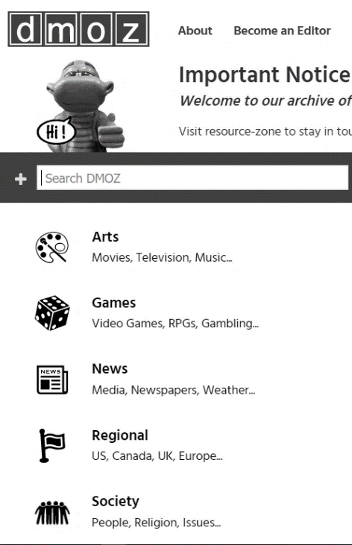
4. Rédaction Web et SEO
Notions de base sur le référencement
Annuaire : catalogue hiérarchisé de sites Web. Les liens sont classés par thématiques.
L'ajout dans l'annuaire est le fruit d'actions humaines :
  Celle du propriétaire qui soumet le site
  Celle d'une équipe d'éditeurs qui en évaluent la pertinence
➔ La recherche est basée sur les informations soumises à l'annuaire (pas de visite des pages par un robot)
Notes:
La production de contenu pour le Web n'est pas une fin en soi. Le contenu est produit pour être trouvé et pour être lu, pour générer des actions de la part des visiteurs.
Comment un utilisateur trouve-t-il un contenu sur le Web ? Eh bien, il a trois grands types d'outils : l'annuaire, le moteur de recherche et le méta-moteur.
Vous le verrez plus précisément en cours de référencement mais le fait d'ajouter vos pages dans un annuaire, à condition qu'il soit considéré comme étant de bonne qualité, peut améliorer votre référencement car votre positionnement dans les résultats d'un moteur de recherche dépend notamment du nombre de liens entrants (ou backlinks) de qualité qui pointent vers vos pages.

Slide 46


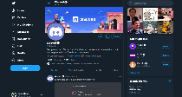
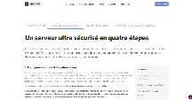
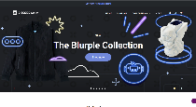
4. Rédaction Web et SEO
Notions de base sur le référencement
Moteur de recherche : indexe des pages web dans une base de données en extrayant une liste de mots-clés de leur contenu.
La pertinence des pages est évaluée par des algorithmes
Méta-moteur : outil de recherche qui ne possède pas sa propre base de données (ex : DuckDuckGo)
Les algorithmes de classement de Google :
https://stylistme.com/marketing-digital/seo/algorithmes-google-2017-seo
Source des images : Discord.com et page Twitter de Discord
Notes:
Le référenceur ou le rédacteur web impliqué dans des tâches liées au référencement va devoir connaître, dans les grandes lignes, le fonctionnement de ces algorithmes : le but du jeu => se positionner sur des mots-clés précis et améliorer son classement dans les pages de résultats d'une requête portant sur ces mots-clés.
MOTEUR DE RECHERCHE
Moteur de recherche : indexe des pages web dans une base de données en extrayant une liste de mots-clés de leur contenu.
L'ajout dans l'index est réalisé par un "robot" (appelé également crawler, spider, agents, etc.). L'indexation peut se faire en "temps réel" (actualités, tweets, etc.).
[EXPLIQUER FONCTIONNEMENT CRAWLER]
Méta moteur : outil de recherche qui ne possède pas son propre index, c'est-à-dire sa propre base de données. Pour vous fournir des résultats, le méta-moteur va interroger plusieurs moteurs de recherche. Généralement, ces méta-moteurs vous traquent moins qu'un moteur de recherche classique...

Slide 47

4. Rédaction Web et SEO
Notions de base sur le référencement
SEO (Search Engine Optimization) : référencement naturel. Optimisation (notamment éditoriale) pour les moteurs de recherche
SEA (Search Engine Advertising) : référencement payant. Publicité sur les moteurs de recherche (ex : Google Ads)
SMO (Social Media Optimization) : SEO qui prend appui sur les médias sociaux pour améliorer le référencement d'un site/d'une page Web
Notre focus
Notes:
Vous entendrez aussi parler de SXO (Search eXperience Optimization) qui désigne une manière d'aborder le SEO (référencement naturel) qui ne fait pas l'impasse sur la qualité de l'expérience utilisateur. Ce sigle est généralement considéré comme un "buzzword", c'est-à-dire un mot ou une expression à la mode surtout exploités pour des raisons marketings car, dans le SEO, de base, prend en compte l'expérience de l'utilisateur.

Slide 48
4. Rédaction Web et SEO
Améliorer son référencement implique d'agir à plusieurs niveaux :
Expérience utilisateur
Technique
Contenu
Améliorer son référencement
Liens entrants
Signaux sociaux
Source : I. Canivet (2017). "Bien rédiger pour le web. Stratégie de contenu pour améliorer son référencement naturel", Eyrolles, 4ème édition.
Notes:
Dans le cadre de ce cours, nous allons nous pencher exclusivement sur les aspects éditoriaux du SEO...

Slide 49
4. Rédaction Web et SEO
Référencement : critères off-page
Engagement des utilisateurs : nombre et qualité des partages (notamment sur les médias sociaux), faible taux de rebond
Qualité des liens entrants : ils proviennent de sites de qualité, qui font autorité dans leur thématique
Arborescence peu profonde (3 niveaux) et maillage interne optimisé
Historique :le site et le nom de domaine sont anciens et établis, les visiteurs font régulièrement la promotion de votre contenu sur les médias sociaux
Performance du site : le site s'affiche rapidement, est ergonomique
Textes d'ancres des liens entrants contiennent des mots-clés
Sources : I. Canivet (2017). "Bien rédiger pour le web. Stratégie de contenu pour améliorer son référencement naturel", Eyrolles, 4ème édition.
R. Joly (2010). Principes de fonctionnement des moteurs. SEO Campus 2010
Notes:
/!\ Ce ne sont pas tous les critères, mais ceux qui sont de la responsabilité du rédacteur web ou du webmaster...

Slide 50
4. Rédaction Web et SEO
Référencement : critères on-page
Qualité du contenu : unicité, mots-clés pertinents, illustré, répondant aux besoins de l'utilisateur, fraîcheur du contenu
Balises : title, meta description renseignées avec des mots-clés pertinents
Qualité des liens sortants
Titres et sous-titres contiennent des mots-clés
Les noms des images contiennent des mots-clés, les balises alt sont renseignées
URL contient des mots-clés
Source : I. Canivet (2017). "Bien rédiger pour le web. Stratégie de contenu pour améliorer son référencement naturel", Eyrolles, 4ème édition.

Slide 51

4. Rédaction Web et SEO
Optimisation éditoriale
Production/Amélioration des contenus avec, en ligne de mire, l'amélioration du référencement naturel
Le but : améliorer la pertinence de la page "aux yeux des" algorithmes de classement des moteurs de recherche
Ressource : 200+ critères impactant le classement d'une page sur Google (2021) : https://backlinko.com/google-ranking-factors
Notes:
Optimisation éditoriale : production/Amélioration des contenus avec, en ligne de mire, l'amélioration du référencement naturel
En d'autres termes, l'optimisation éditoriale intègre un ensemble de techniques qui ont pour but d'améliorer le positionnement dans la SERP. Et là, celui qu'il faut "convaincre" entre guillemets, c'est l'algorithme de ranking du moteur de recherche car c'est lui qui évalue la pertinence d'une page pour une requête donnée
A titre d'exemple, l'algorithme de classement de Google prend en compte plus de 200 critères pour évaluer la pertinence d'une page, critères parmi lesquelles figurent :
Le nombre et la qualité des liens entrants dont nous avons déjà parlé,
L'actualisation du contenu présent sur les pages
Le trafic (quels sont les comportements des utilisateurs quand il arrivent sur votre page : est-ce qu'ils restent, repartent immédiatement, etc.)
Le temps de chargement des pages
La qualité du contenu,
Et bien d'autres
La recette exacte n'est pas connue et elle est en continuelle évolution. Mais, il y a des invariantes concernant le contenu lui-même qu'on va voir aujourd'hui.

Slide 52

4. Rédaction Web et SEO
Au niveau du contenu : le rôle des mots-clés
permettent à une page d'être trouvée lors d'une requête
savoir les trouver, identifier leur champ sémantique et les placer constitue une part importante de l'optimisation éditoriale
Notes:
Comme vous le savez, l'utilisateur d'un moteur de recherche va trouver votre page en effectuant une requête au moteur de recherche. C'est-à-dire qu'il va taper des mots-clés dans sa barre de recherche et obtenir des pages de résultats, la fameuse SERP.
Globalement, pour vos pages, il y a deux grandes catégories de mots-clés :
Ceux sur lesquels elles sont positionnées et l'enjeu, dans ce cas là, est surtout d'améliorer ce positionnement
Ceux sur lesquels vos pages ne sont pas positionnées mais qui pourraient attirer du trafic
Une partie importante de l'optimisation éditoriale va alors consister à identifier et placer des mots-clés qui parlent à vos utilisateurs tout en étant pas trop concurrentiels. Il sera, comme vous pouvez vous en douter, plus difficile de se positionner en 1er résultat d'une SERP si vous utilisez des mots-clés sur lesquels sont déjà positionnés tous vos concurrents...
Il faut également garder à l'esprit que les algorithmes des moteurs de recherche vont de plus en plus baser leurs résultats en prenant en compte le champ sémantique des mots-clés de la requête. Par champ sémantique, j'entends l'ensemble des significations d'un mot dans un contexte donné.

Slide 53
4. Rédaction Web et SEO
Qu'est-ce qu'un bon mot-clé ?
Il "parle" à la cible et est utilisé par elle
Il est pertinent et représente bien le contenu proposé
Il n'est pas trop concurrentiel (keyword difficulty < 60 si possible)
Il génère un volume de recherche important

Slide 54
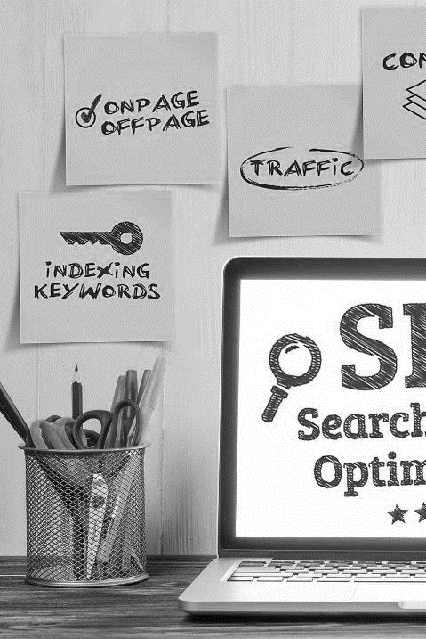
4. Rédaction Web et SEO
Identifier ses mots-clés : quelles sources ?
Votre trafic
  Google Analytics, Keyword planner (Google Ads)
Vos utilisateurs
  Analyse du résultat du tri des cartes
  Contenu créé par les utilisateurs (UGC)
  Enquêtes, questionnaires, sondages, mails, etc.
  Log du moteur de recherche interne
Vos concurrents
  Veille concurrentielle, Google Trends
L'entreprise/la marque
  Brainstorming
  QQOQC(C)P

Slide 55
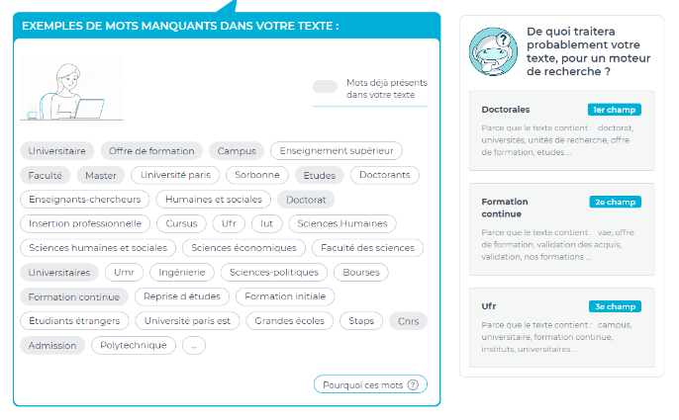
4. Rédaction Web et SEO
Diversifier ses mots-clés : le champ sémantique et les variantes orthographiques
Outil : découvrir les champs sémantiques d'une page existante et des mots-clés situés dans les mêmes champs : https://1.fr/
Ci-contre : exemple de ce que donne une recherche sur la page d'accueil du site unistra.fr
g
Si un mot-clé est trop compétitif, ne pas hésiter à se positionner sur les variantes orthographiques (pluriel, féminin, etc.)
Notes:
Variantes ou déclinaisons (ex : rédaction, rédacteur, rédactionnel, rédiger, etc.)
Synonymes et expressions similaires (ex : rédaction web, écriture web, etc.)
Expressions alternatives (ex : stratégie éditoriale, stratégie de contenu, content marketing, etc.)

Slide 56
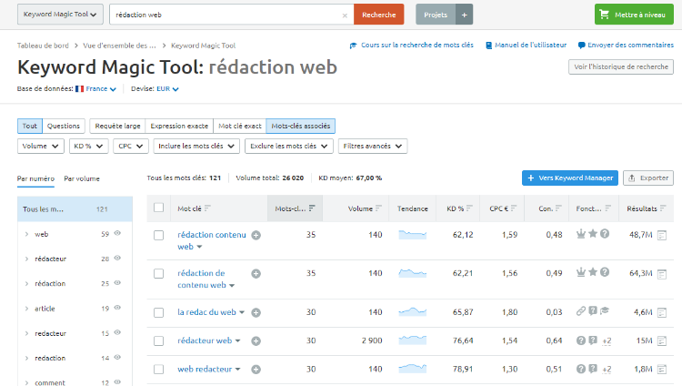
4. Rédaction Web et SEO
Diversifier ses mots-clés : le champ sémantique et les variantes orthographiques
Outil : découvrir de nouveaux mots-clés et les situer dans le paysage concurrentiel
https://fr.semrush.com

Slide 57




4. Rédaction Web et SEO
Diversifier ses mots-clés : décliner ses mots-clés en fonction des micro-moments
Définition : courtes périodes de temps (~5 minutes voire moins) passées, par les utilisateurs, sur leur dispositif numérique (mobile surtout) pour atteindre un objectif précis ou répondre à un besoin immédiat
JE VEUX SAVOIR
JE VEUX ALLER
JE VEUX FAIRE
JE VEUX ACHETER
Information
Déplacement
Activité
Achat
Source : https://www.definitions-marketing.com/definition/micro-moment-marketing/
Pictogrammes par Freepik sur Flaticon.com

Slide 58
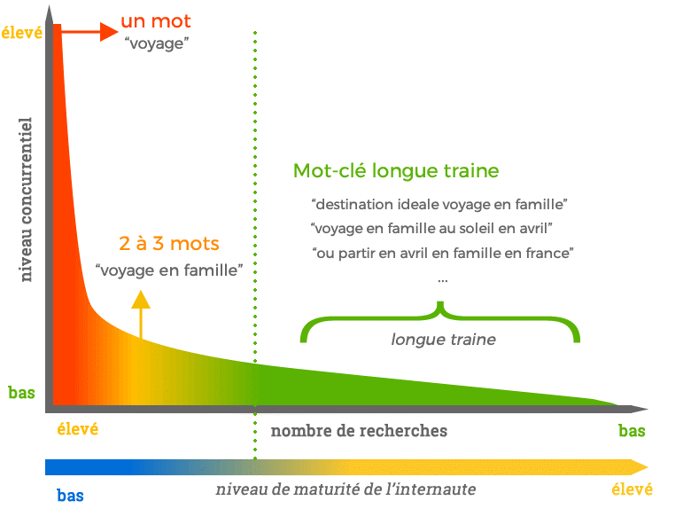
4. Rédaction Web et SEO
Diversifier ses mots-clés :
les mots-clés de la longue traîne
La longue traîne concentre 80% du trafic mais concerne des expressions de recherche peu utilisées, peu concurrentielles et souvent très précises.
Elles sont associées au taux de conversion le plus élevé.
Sources https://www.seoquantum.com/billet/trafic-qualifie-longue-traine
https://www.sitew.com/Comment-optimiser-son-referencement/Comment-utiliser-mots-cles#Bien_choisir_ses_mots_cles_pour_ameliorer_son_referencement_Google

Slide 59
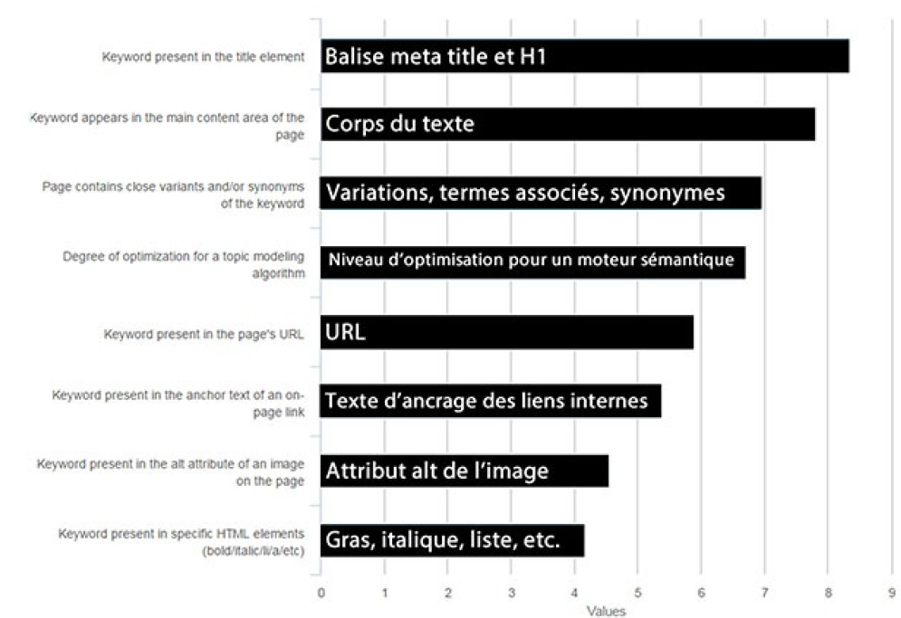
+ H2 à H6 + méta description
Placer ses
mots-clés
Impact des mots-clés en fonction de leur positionnement
Source : étude du site moz,com citée et adaptée par I. Canivet (2017). "Bien rédiger pour le web. Stratégie de contenu pour améliorer son référencement naturel", Eyrolles, 4ème édition.
(hors ajouts en orange)
+ nom + attribut title

Slide 60
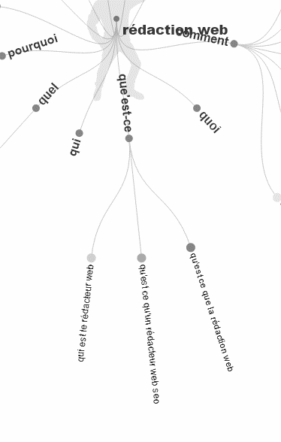
4. Rédaction Web et SEO
Trouver des idées de contenu
Exemple de suggestions d'idées de contenu : https://answerthepublic.com
Outil basé sur les recherches utilisant ces mots clés associés à des mots-clés indiquant des :
  Comparaisons (comme, contre, etc.)
  Questions (quand, lequel, quoi, etc.)
  Prépositions (pour, près, au, avec, etc.)
Ou des mots-clés courants
  classés par ordre alphabétique
  Proposés par Google dans l'encart "Recherches associées"

Slide 61

4. Rédaction Web et SEO
Pratiques à éviter (black-hat seo)
Référencement abusif : exploiter le fonctionnement ou les failles des robots d'indexation ou des algorithmes de classement des moteurs de recherche
Ex :
  Plagiat
  Keyword stuffing (abus de mots clés)
  Texte invisible (ex : dont la couleur est la même que la couleur de fond)
  Link farming : obtenir de très nombreux liens entrants vers votre page provenant de sites sans rapport avec votre contenu.
  Cloaking : rediriger les robots vers une page surchargée de mots-clés

Slide 62

Une question ? Un commentaire ?
dufort@unistra.fr

